Slide 1
Profielkeuze VMBO T.

Slide 2
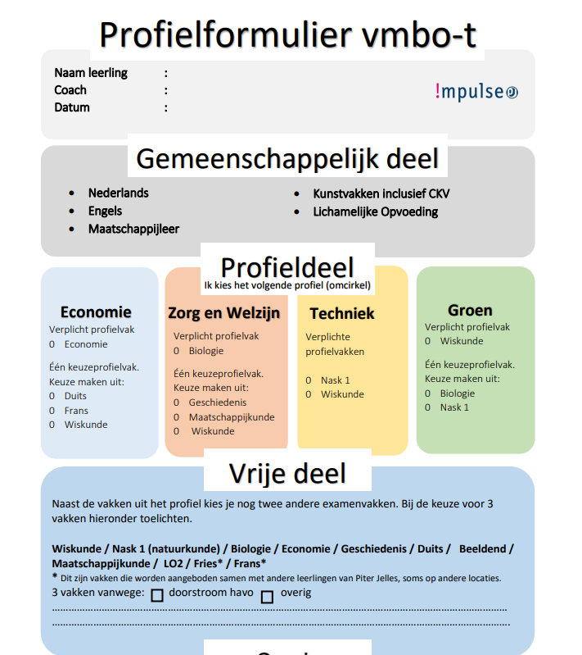
Welke onderwerpen komen voorbij:
Profielformulier: stap voor stap doorlopen.
Hoe ziet de VMBO-t route eruit?
Eventuele vervolg mogelijkheden
Doorstroom en tijdlijn.

Slide 3
Wat is een profiel en waarom kies je het?
Een profiel is een verzameling vakken
Sommige vakken zijn verplicht
Sommige vakken kun je kiezen
Het gekozen profiel is bepalend voor
Vervolgopleiding/ studiekeuze
Beroep
Tussentijds van profiel wisselen
wordt afgeraden – T/m Herfstvakantie!

Slide 4
Wat speelt mee bij je keuze?
Wie ben ik?
Wat kan ik?
Wat vind ik leuk?
Wat vind ik belangrijk?
Wat wil ik er mee?
Waar kan ik uit kiezen?
Persoonlijkheid
Vaardigheden
Interesses
Waarden
Ambities
Opties
= coaching
Invloed van ouders op de studiekeuze

Slide 5
VMBO T
bovenbouw 1 jaar
examen in leerjaar 4
6 examenvakken (Doorstroom Havo 7 vakken)
vanuit vmbo 4 naar MBO of havo.
)

Slide 6
Gemeenschappelijk deel – verplicht
Nederlands
Engels
Lichamelijke Opvoeding
Maatschappijleer
Kunstvakken inclusief CKV.
Rekenen: -Vanaf 2020/2021 invoer Schoolexamen rekenen. - Verplicht voor leerlingen zonder wiskunde.
- School geeft zelf vorm aan PTA + rekenen onderwijs.
- Geen cijfer op examenlijst.

Slide 7
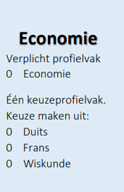
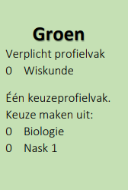
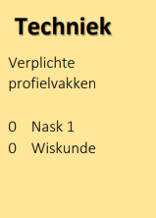
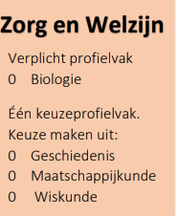
Profieldeel;
De leerling kan kiezen uit 4 profielen.
)

Slide 8
Mbo vanuit vmbo - KiesMBO
Mogelijke vervolg studies: Uitzendbureau Commercieel medewerker Marketing en communicatie (MBO 3/4)
)

Slide 9
Mbo vanuit vmbo - KiesMBO
Mogelijke vervolg studies: CIOS Onderwijsassistent
Uiterlijke verzorging Beveiliger
Niveau (MBO 3/4)
)

Slide 10
Mbo vanuit vmbo - KiesMBO
Mogelijke vervolg studies: Logistiek medewerker Maritieme techniek
Houtbewerker (MBO 3/4)
)

Slide 11
Mbo vanuit vmbo - KiesMBO
Mogelijke vervolg studies: Hovenier
Dierenarts assistent Vak expert voeding en technologie (MBO 3/4)
)

Slide 12
Welke vakken examen? Gemeenschappelijk deel: 2 examenvakken
Profiel deel : 2 examenvakken Vrije deel: 2 examenvakken
Vrije deel, 2 examenvakken. 3 vakken vaak vanwege doorstroom Havo.
)

Slide 13
Van VMBO-t naar Havo →
Aansluiting Havo profiel
Extra vak is verplicht. (Zoals op vorige dia aangegeven)
Positief advies team.
Gesprek met coach en decaan.
)

Slide 14
* Optioneel
)

Slide 15
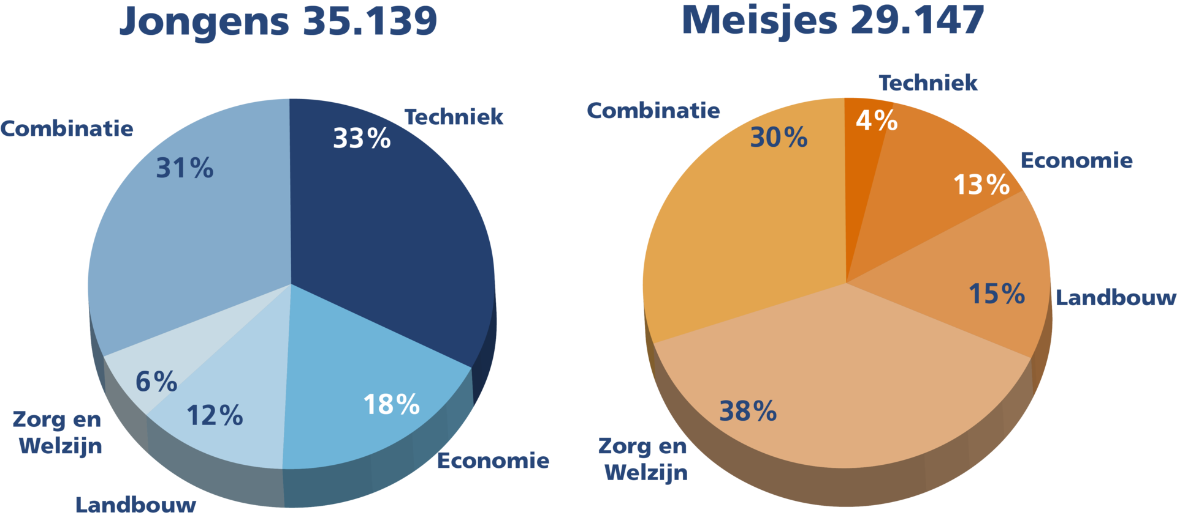
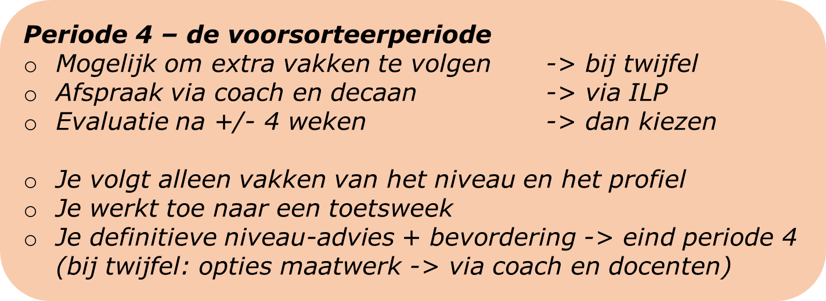
Periode 1 : Ouderavond leerjaar (profiel) 3.
Periode 2 : Verder Oriënteren op profiel keuze
Periode 3: Eind januari voorlopig niveau advies. Besproken tijdens de portfolio gesprekken. Na dit gesprek kan een leerling nog `herstellen` om het eventuele gewenste niveau alsnog te behalen. Invullen voorlopig profielkeuze → deadline 15 februari
Periode 4: Start voorsorteer periode. (Proef periode van vakken gekozen profiel)
Periode 4: Definitief niveau advies

Slide 16
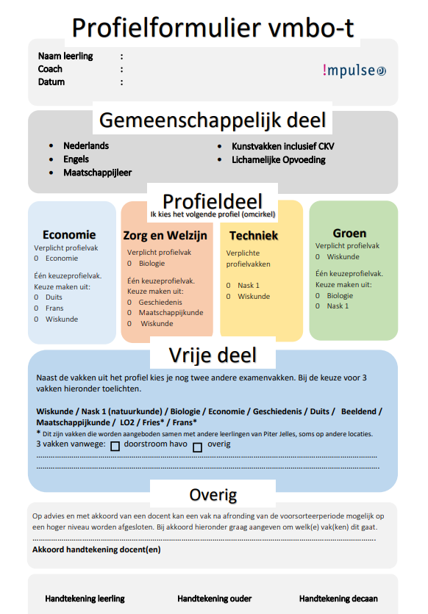
Decanaat - !mpulse (piterjelles.nl)
Deze presentatie
De profielformulieren
Contactgegevens Decaan
Persoonlijk gesprek, graag inplannen via onderstaande mail.
Decanaat Bram Zuurman
bzuurman@ovofn.nl

